Slide 1
Học viện Công nghệ Bưu chính Viễn thông
INT1461 — Xây dựng các hệ thống nhúng
Thành viên nhóm 2
Hệ thống Xe Robot Tự hành SLAM
Nguyễn Ngọc Phú
N22DCCN159
Ngô Tấn Sang
N22DCCN167
Văn Minh Tấn
N22DCCN175
Khám phá bản đồ • Điều hướng tự động • Theo dõi người
Vũ Tiến Đạt
N22DCCN120
Giảng viên hướng dẫn: Nguyễn Trọng Huân
Huỳnh Phát Tài
N22DCCN171
TP.HCM, tháng 06 / 2025
SLAM Tracking Car
Báo cáo đồ án

Slide 2
SLAM Tracking Car
Tổng quan
02 / 16
Kiến trúc hệ thống
Ba chế độ hoạt động
01
02
03
Khám phá bản đồ
Điều hướng tự động
Theo dõi người
SLAM Toolbox xây dựng bản đồ từ LiDAR + explore_lite tự động di chuyển đến vùng chưa khám phá
Nav2 Stack: AMCL định vị + NavFn lập đường đi + DWB điều khiển bám đường
YOLOv8n + InsightFace nhận dạng, Camera-LiDAR fusion định vị, PID 3 tầng điều khiển
LiDAR LDS02RR → SLAM Toolbox → Nav2 Stack → Motor Driver | ESP32-CAM
Nguồn: Tài liệu thiết kế hệ thống
Nhóm 2 — 2026

Slide 3
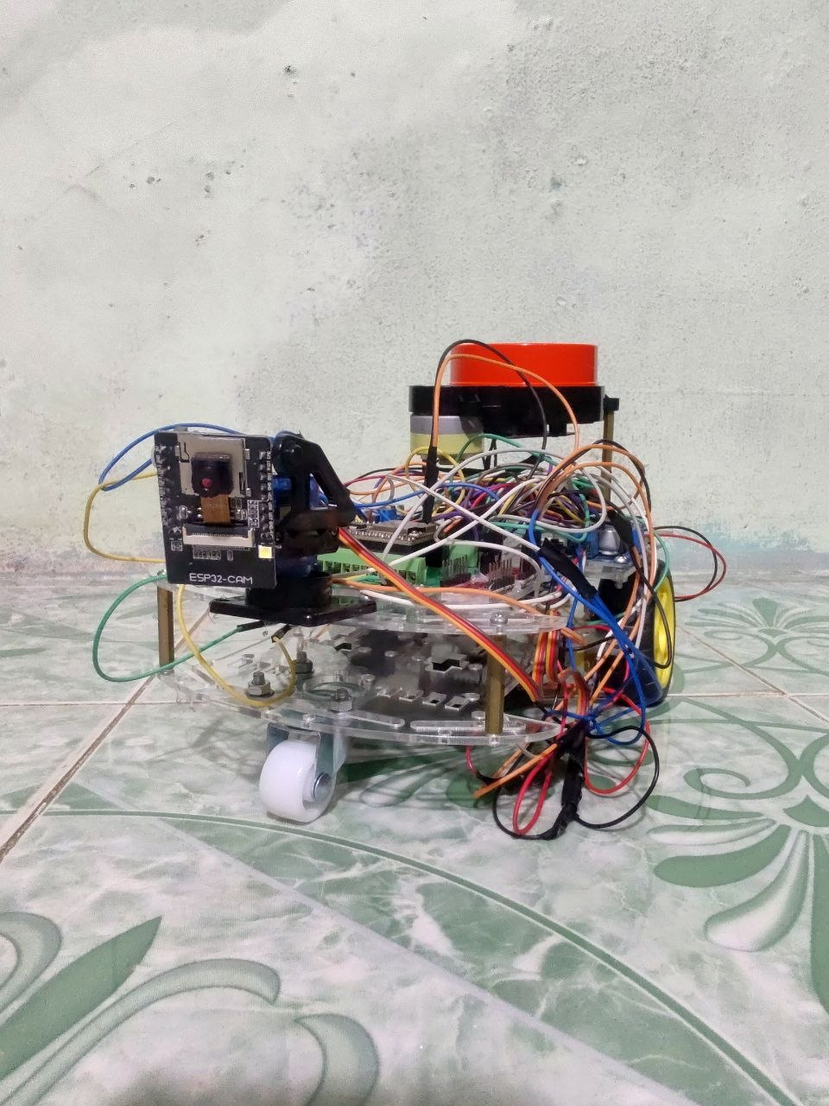
SLAM Tracking Car
Phần cứng
03 / 16
Thiết kế phần cứng
Kiến trúc khối hệ thống
Khối Cảm biến
Khối Xử lý
• LiDAR LDS02RR — UART 360° • MPU6050 IMU — I2C 6-DoF • Encoder × 2 — Interrupt • ESP32-CAM — HTTP MJPEG
• ESP32 Main — micro-ROS • ESP32-CAM — Streamer • WiFi UDP → Agent
Khối Chấp hành
Khối Nguồn
• TB6612 — PWM 2 kênh • 2× Servo SG90 — Pan/Tilt
• 3 cặp Li-ion 18650 • 2× Buck LM2596 • Pin trực tiếp → Motor
Mô hình xe robot thực tế
Tổng chi phí phần cứng
~1.200.000 VNĐ
Thiết kế module hóa — dễ khắc phục sự cố và nâng cấp
Nhóm 2 — 2026

Slide 4
SLAM Tracking Car
Firmware
04 / 16
PlatformIO + micro-ROS
Firmware module hóa trên ESP32
ESP32 Main — micro-ROS Node
ESP32-CAM — Video Streamer
Module | Publish | Subscribe
motors | — | /cmd_vel
encoders | /odom | —
imu | /imu/data_raw | —
lidar | /scan | —
servos | /joint_states | /servo_cmd
safety | Watchdog: dừng motor khi mất agent
ros_bridge | Interface chung các module
Phát luồng MJPEG qua HTTP :80 Không phải micro-ROS node cam_bridge_node kéo dữ liệu về ROS
Cơ chế an toàn
• Watchdog timer — dừng motor khi mất kết nối • PID anti-windup trên 2 kênh motor • WiFi reconnect tự động • Cấu hình .env: WiFi, IP agent, GPIO pins
Mỗi ngoại vi có file source riêng — giao tiếp qua ros_bridge interface
Nhóm 2 — 2026

Slide 5
SLAM Tracking Car
Khám phá bản đồ
05 / 16
SLAM Toolbox
So khớp quét tương quan
Ước lượng phép biến đổi giữa 2 bản quét LiDAR liên tiếp bằng phương pháp correlative scan matching kết hợp tối ưu phi tuyến Ceres Solver.
Bước 1: Xây dựng bản đồ xác suất ↓ Bước 2: Quét thô (bước 5cm, 2°) Tìm T cho tổng xác suất cao nhất ↓ Bước 3: Tối ưu tinh — Levenberg-Marquardt Hội tụ đến vị trí chính xác sub-pixel ↓ → Phép biến đổi T tối ưu
E(T) = Σᵢ [1 − M(T · pᵢ)]²
• T — phép biến đổi cần tìm (dx, dy, dθ) • pᵢ — điểm thứ i trong bản quét hiện tại • M(x) — xác suất tại vị trí x trên bản đồ
Thuật toán: SPARSE_NORMAL_CHOLESKY + SCHUR_JACOBI
Nhóm 2 — 2026

Slide 6
SLAM Tracking Car
Khám phá bản đồ
06 / 16
Đóng vòng lặp & Bản đồ lưới
Loop Closure + Occupancy Grid
Phát hiện vòng lặp
Bản đồ Occupancy Grid
Khi robot quay lại vùng đã khám phá, thuật toán phát hiện trùng lặp và hiệu chỉnh sai số tích lũy qua tối ưu toàn cục đồ thị tư thế.
Trắng = Trống (0) Đen = Vật cản (100) Xám = Chưa biết (−1) Xanh = Robot Độ phân giải: 0.05m/pixel Cập nhật mỗi 5 giây. Mỗi ô chứa xác suất chiếm đóng từ 0 (trống) đến 100 (vật cản).
Tham số | Giá trị
Chuỗi scan tối thiểu | 10
Ngưỡng matching thô | ≥ 0.35
Ngưỡng matching tinh | ≥ 0.45
Variance tối đa (thô) | ≤ 3.0
Cấu hình: map_update_interval = 5.0s
Nhóm 2 — 2026

Slide 7
SLAM Tracking Car
Khám phá bản đồ
07 / 16
explore_lite
Khám phá dựa trên biên giới
Robot tự động tìm và di chuyển đến các biên giới — ranh giới giữa vùng đã biết và chưa biết — để khám phá toàn bộ môi trường.
Quét bản đồ hiện tại ↓ Tìm tất cả biên giới (BFS) ↓ Chấm điểm và chọn biên giới tốt nhất ↓ Gửi mục tiêu đến Nav2 ↻ Lặp mỗi 3s
score(f) = α × size(f) − β × cost(f) − γ × turn(f)
Trọng số | Giá trị | Ý nghĩa
α (gain_scale) | 0.8 | Ưu tiên biên giới lớn
β (potential_scale) | 5.0 | Ưu tiên biên giới gần
γ (orientation_scale) | 0.0 | Bỏ qua góc quay
Điều kiện dừng: không còn biên giới ≥ 0.35m
Nhóm 2 — 2026

Slide 8
SLAM Tracking Car
Khám phá bản đồ
08 / 16
Luồng dữ liệu
Phối hợp SLAM Toolbox & explore_lite
LiDAR → /scan → SLAM Toolbox → /map → explore_lite → goal → Nav2 Stack → /cmd_vel → Motor
Robot di chuyển → LiDAR quét vùng mới → vòng lặp tiếp tục
Vòng lặp khám phá tự động hoàn toàn
Nhóm 2 — 2026

Slide 9
SLAM Tracking Car
Điều hướng
09 / 16
Nav2 Stack
Kiến trúc phân tầng điều hướng
BT Navigator (Điều phối tổng thể)
Planner Server
Controller Server
Behavior Server
Lập đường đi toàn cục (A*)
Bám đường cục bộ (DWB)
Phục hồi khi kẹt
Global Costmap (Static + Obstacle + Inflation)
Local Costmap (Rolling window)
Spin / Backup / Wait
Thứ tự kích hoạt Lifecycle: map_server → amcl → controller → planner → bt_navigator
Quản lý bởi MapManagerNode (ROS2 Lifecycle)
Nhóm 2 — 2026

Slide 10
SLAM Tracking Car
Điều hướng
10 / 16
Định vị trên bản đồ
AMCL — Bộ lọc hạt thích nghi
Sử dụng 500–2000 hạt (particles) để ước lượng vị trí robot. Số lượng hạt tự điều chỉnh dựa trên KL-divergence.
1. Khởi tạo
N hạt phân bố Gaussian quanh vị trí ban đầu
2. Dự đoán
Di chuyển hạt theo odometry + nhiễu (α₁–α₅ = 0.2)
Tham số | Giá trị
Số hạt tối thiểu | 500
Số hạt tối đa | 2000
Mô hình cảm biến | Likelihood field
Số tia laser sử dụng | 180 / 360
3. Cập nhật
Tính trọng số bằng likelihood field model
4. Lấy mẫu lại
Loại hạt trọng số thấp, nhân bản hạt trọng số cao
Mô hình: nav2_amcl::DifferentialMotionModel
Nhóm 2 — 2026

Slide 11
SLAM Tracking Car
Điều hướng
11 / 16
Lập đường đi & Bám đường
NavFn (A*) + Dynamic Window (DWB)
Thuật toán A*
Dynamic Window Approach
f(n) = g(n) + h(n)
Mô phỏng 1600 quỹ đạo (40×40 mẫu) trong 1.2 giây, chấm điểm bằng 7 critics.
• g(n) — chi phí thực từ start đến n • h(n) — heuristic Euclidean đến goal • Dung sai goal: 0.5m
Critic | Scale
RotateToGoal | 32.0
PathAlign | 20.0
PathDist | 20.0
GoalAlign | 16.0
GoalDist | 16.0
BaseObstacle | 0.05
Costmap Inflation
cost(d) = 253 × e^(−10 × (d − 0.12))
Vùng đệm 45cm quanh vật cản, bán kính robot 12cm
Tốc độ tối đa: 0.3 m/s tịnh tiến, 1.0 rad/s quay
Goal tolerance: xy=15cm, yaw=0.25rad
Nhóm 2 — 2026

Slide 12
SLAM Tracking Car
Theo dõi người
12 / 16
Person Tracking
Kiến trúc 3 tầng theo dõi người
TẦNG 1: NHẬN DẠNG
TẦNG 2: ĐỊNH VỊ
TẦNG 3: ĐIỀU KHIỂN
ESP32-CAM (MJPEG stream) LiDAR LDS02RR (360° scan) → Person Tracker YOLOv8n (body) InsightFace (face) Leg Clustering
Sensor Fusion Camera bearing + LiDAR range → (range, bearing)
Tracking Controller Servo PID (50 Hz) Wheel Yaw PID (10 Hz) Linear PID (10 Hz) Safety Arc Check → /servo_cmd, /cmd_vel
Enrollment Node (SQLite database)
3 tầng: Nhận dạng → Định vị → Điều khiển
Nhóm 2 — 2026

Slide 13
SLAM Tracking Car
Theo dõi người
13 / 16
Phát hiện & Nhận dạng
YOLOv8n + InsightFace
Phát hiện cơ thể — YOLOv8n
Ảnh từ ESP32-CAM ↓ YOLOv8n → Bounding box người ↓ Cắt vùng body → InsightFace detect ↓ Trích xuất embedding 512-d ↓ So khớp cosine ≥ 0.6 → Xác nhận
• Mô hình one-stage, chỉ detect class "person" • Ngưỡng confidence ≥ 0.5 • Bounding box chuẩn hóa [0, 1] • Theo dõi liên tục qua IoU ≥ 0.3
Nhận dạng khuôn mặt — InsightFace
• Mô hình buffalo_l, vector 512 chiều • Chuẩn hóa L2 + cosine similarity • Ngưỡng nhận dạng: ≥ 0.6 • Confidence decay: 0.1/giây khi mất mặt
Track bị xóa sau 1 giây không phát hiện
Nhóm 2 — 2026

Slide 14
SLAM Tracking Car
Theo dõi người
14 / 16
Kết hợp cảm biến
Camera-LiDAR Bearing Fusion
Vấn đề
Camera cho biết hướng nhưng không biết khoảng cách. LiDAR biết khoảng cách nhưng không phân biệt người. Cần kết hợp 2 nguồn.
Tính bearing từ camera
Kết quả fusion: • bearing: từ camera • range: từ leg pair Nếu Δθ > 0.10 rad → không ghép, trả range = NaN
θ_cam = arctan((u − cₓ) / fₓ)
Chuyển đổi frame camera → laser qua TF2
Ghép cặp chân từ LiDAR
Tham số | Giá trị
Chiều rộng chân | 5–30 cm
Khoảng cách 2 chân | 15–35 cm
Bearing tolerance | 0.10 rad (~5.7°)
Nếu Δθ > 0.10 rad → không ghép, trả range = NaN
Nhóm 2 — 2026

Slide 15
SLAM Tracking Car
Theo dõi người
15 / 16
Điều khiển
PID 3 tầng + Máy trạng thái
u(t) = Kp·e(t) + Ki·∫e(τ)dτ + Kd·de/dt
Máy trạng thái tìm kiếm
Tầng PID | Tần số | Kp | Mục đích
Servo | 50 Hz | 2.0 | Giữ target giữa khung
Wheel Yaw | 10 Hz | 0.5 | Quay body khi servo > 30°
Linear | 10 Hz | 0.3 | Giữ khoảng cách 1.0–1.5m
TRACKING ↓ (mất > 0.5s) SEARCH_CONTINUE (0.5s) ↓ SEARCH_SCAN (2.0s) ↓ SEARCH_ROTATE (5.0s) ↓ IDLE ← Target lại → quay về TRACKING
An toàn: Cung quét ±20° phía trước, dừng nếu vật cản < 30cm
Target xuất hiện lại → quay về TRACKING ngay lập tức
Nhóm 2 — 2026

Slide 16
SLAM Tracking Car
Tổng kết
16 / 16
Tổng kết
Bảng tổng hợp giải thuật
Chức năng | Thuật toán chính | Thư viện
Xây dựng bản đồ | Graph-based SLAM, Ceres Solver | SLAM Toolbox
Khám phá tự động | Frontier-based Exploration | explore_lite
Định vị | Adaptive Monte Carlo Localization | Nav2 AMCL
Lập đường đi | A* trên costmap | Nav2 NavFn
Bám đường | Dynamic Window Approach | Nav2 DWB
Phát hiện người | CNN one-stage detection | YOLOv8n
Nhận dạng mặt | ArcFace + Cosine similarity | InsightFace
Định vị người | Bearing fusion + Leg clustering | Custom
Điều khiển | PID 3 tầng + FSM | Custom
Nhóm 2 — 2026
Cảm ơn đã lắng nghe

